Slide 1



EDUSENSE
Revan Kurniawn
EMAIL: RVNKRWN@GMAIL.COM
BIDANG PROGRAMMER
2026

Slide 2
Definisi Aplikasi
EduSense merupakan nama aplikasi yang berasal dari "Edu" singkatan dari Education (pendidikan) dan "Sense" yang berarti Sensasi.
Aplikasi EduSense merupakan aplikasi quiz yang menggabungkan pendidikan dengan teknologi AI. Aplikasi ini dirancang untuk mendukung pembelajaran efektif dengan menyediakan soal dan penilaian secara otomatis.

Slide 3
Fiture Aplikasi
Generate soal otomatis
Koreksi otomatis
Umpan balik nilai instan ke email
Tujuan yang ingin
dicapai dari dilakukannya
penelitian untuk
menjawab bagian
rumusan masalah.
Tujuan yang ingin
dicapai dari dilakukannya
penelitian untuk
menjawab bagian
rumusan masalah.
Tujuan yang ingin
dicapai dari dilakukannya
penelitian untuk
menjawab bagian
rumusan masalah.

Slide 4

Technology yang digunakan
Mongodb
01.
Sistem basis data NoSQL yang menggunakan model dokumen untuk menyimpan data dalam format BSON. Ini adalah solusi yang scalable, fleksibel, dan dirancang untuk mengelola volume data yang besar.
Expressjs
02.
Kerangka kerja aplikasi web yang ringan dan sederhana berbasis Node.js. Menyediakan alat dan fungsi yang memudahkan pengembangan aplikasi web dengan kecepatan tinggi.
Reactjs
03.
Pustaka JavaScript untuk membangun antarmuka pengguna (UI) yang efisien dan responsif dalam aplikasi web.
Nodejs
04.
Lingkungan runtime JavaScript yang digunakan untuk menjalankan kode JavaScript di sisi server dengan kecepatan dan skalabilitas tinggi.
OpenAI
05.
Perusahaan AI yang mengembangkan teknologi cerdas dan berbagi pengetahuan secara terbuka.

Slide 5


Gambaran Aplikasi
Aplikasi ini dibuat menggunakan MERN stach
05

Slide 6
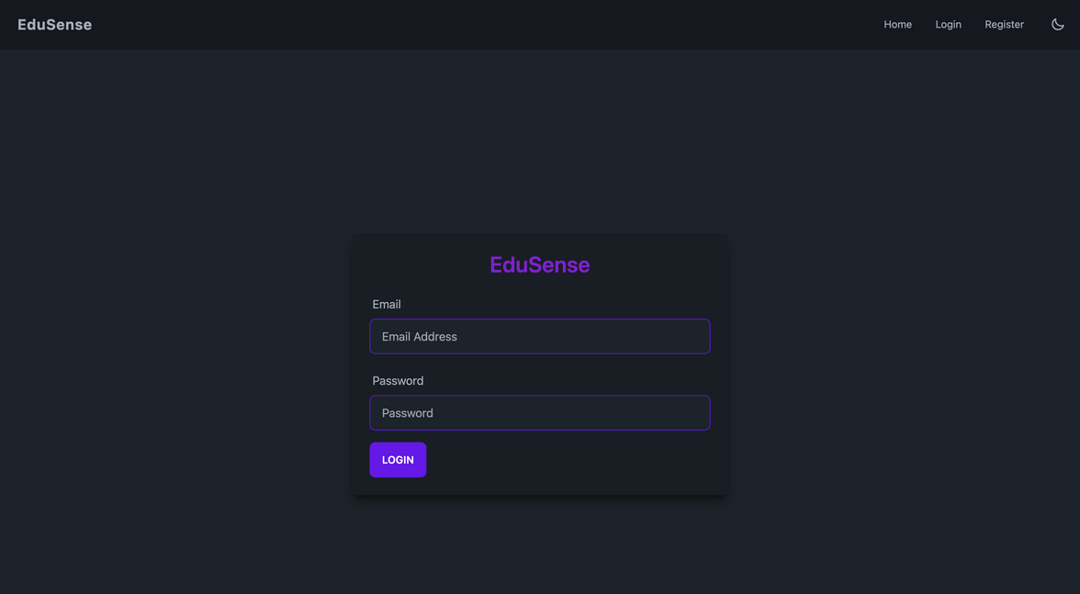

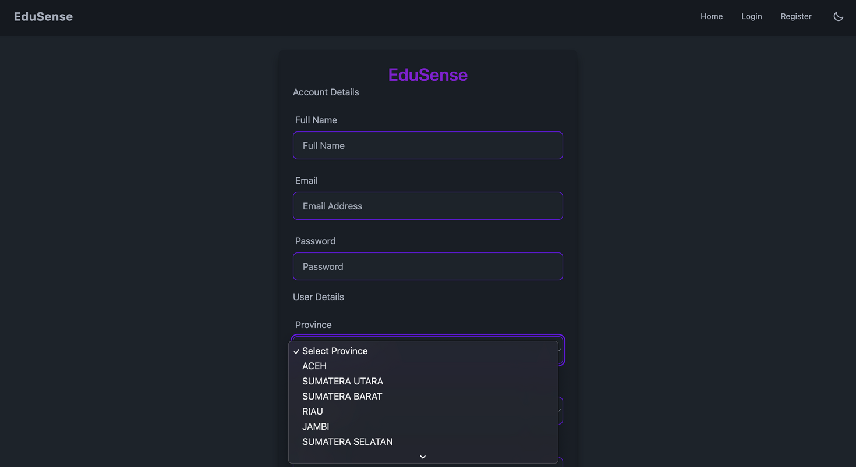
Picture Program
06

Slide 7
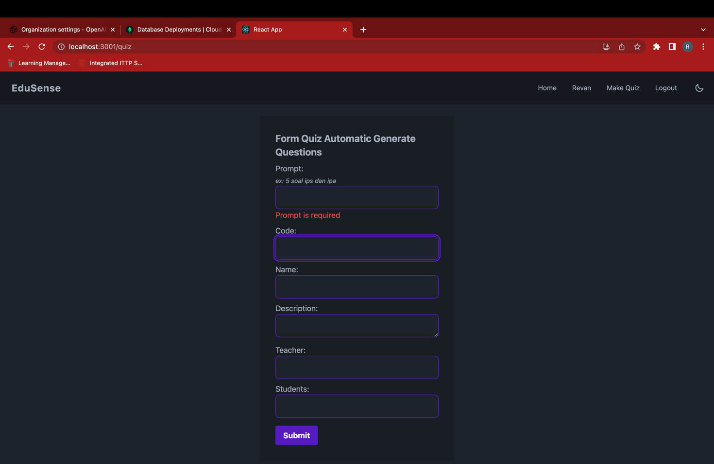
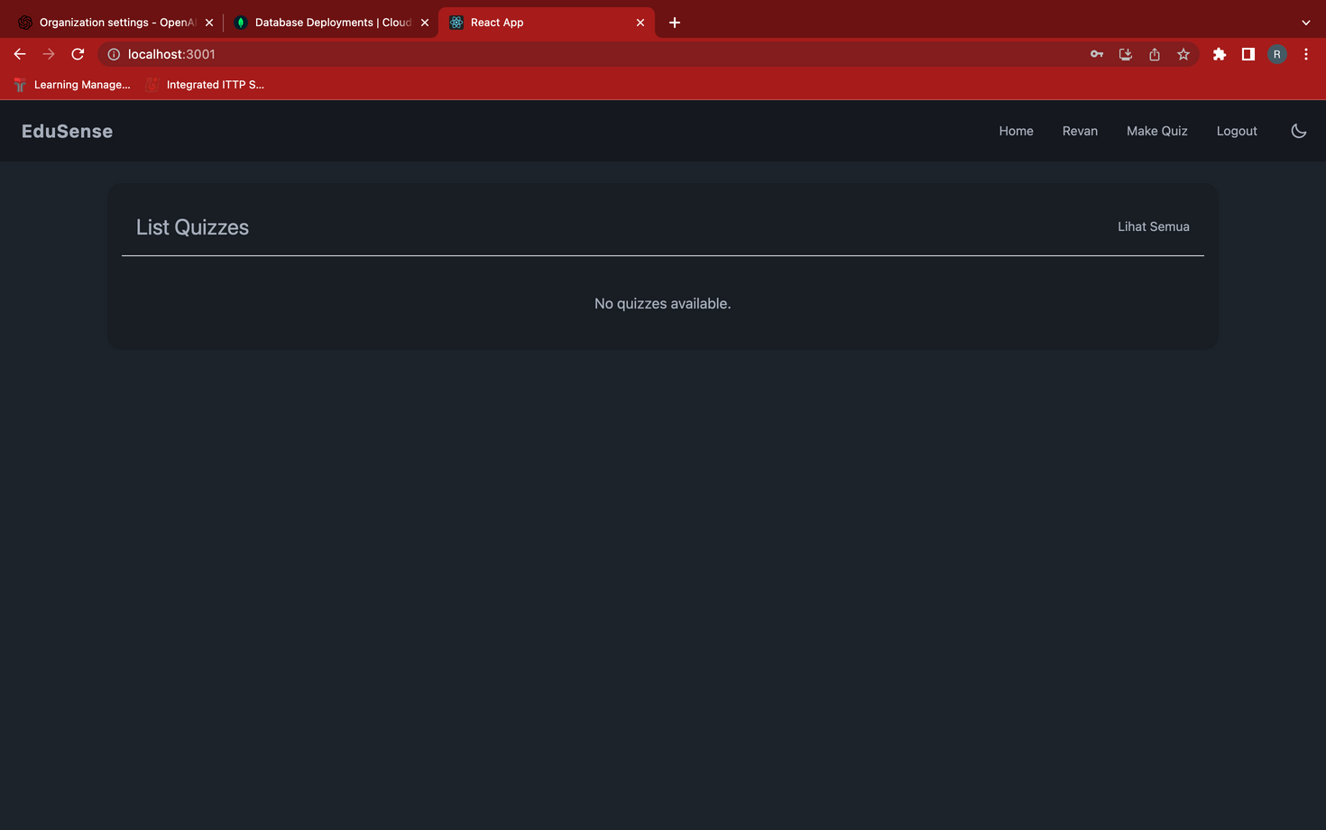
QUIZ FEATURES
07

Slide 8
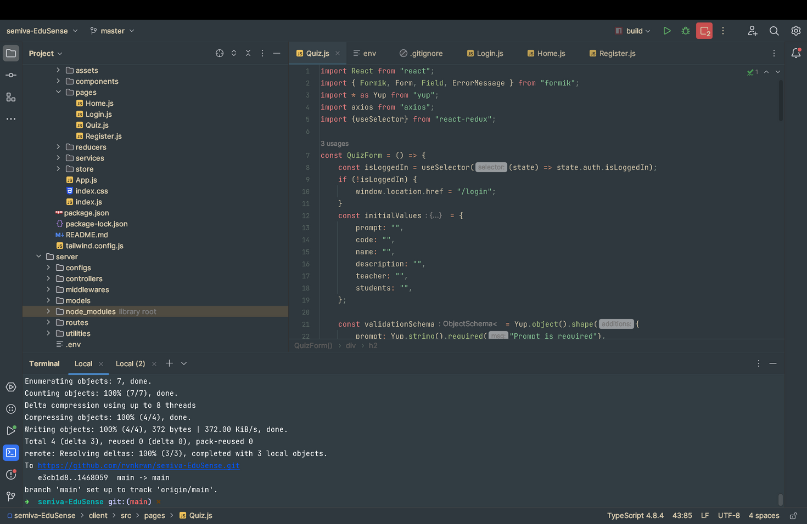
Masih Banyak lagi fitur yang belum selesai
08

Slide 9

Terima Kasih

